Slide 1


BIM-моделирование как основа современного строительства
Автор презентации: Presentacium.ru

Slide 2

Введение
В презентации мы рассмотрим BIM-моделирование как инновационный подход в строительстве, основные принципы и преимущества этой технологии. Обсудим, как BIM превосходит традиционные методы, а также этапы и области применения моделирования — от проектирования до эксплуатации зданий.

Slide 3

Основные принципы BIM
1
2
BIM-моделирование обеспечивает интеграцию всех участников проекта с помощью единой цифровой модели, что позволяет сократить количество ошибок на 70% и уменьшить время на разработку проекта на 30–50%.
Основные принципы BIM включают информативность, многовариантность решений, взаимодействие всех участников процесса и возможность внесения изменений на любом этапе жизненного цикла объекта, что повышает эффективность и качество строительных работ. Благодаря BIM, анализ и оптимизация затрат на материалы и рабочую силу могут достигать точности до 95%, что ведёт к значительной экономии ресурсов.

Slide 4

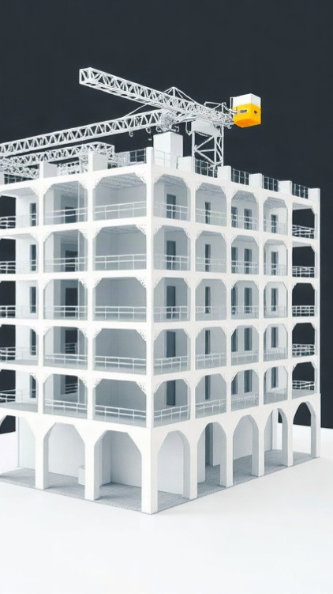
Преимущества BIM-моделирования
BIM-моделирование позволяет сократить сроки проектирования на 30–50%, минимизировать ошибки при планировании за счёт детальной проработки объекта на этапе создания 3D-модели, что снижает затраты на строительство на 5–20%.
Благодаря возможности визуализации проекта в реальном времени, BIM обеспечивает более эффективное взаимодействие между всеми участниками строительства, улучшая координацию и сокращая время на согласование проектных решений.
Использование BIM на этапе эксплуатации позволяет сократить эксплуатационные расходы на 15–20% за счёт более точного учёта ресурсов и оптимизации обслуживания зданий.

Slide 5

Этапы BIM-моделирования
На этапе концептуального проектирования BIM-модель позволяет сократить временные затраты на 30–40%, уменьшая количество ошибок и корректировок до 20%.
В процессе детального проектирования благодаря BIM количество коллизий сокращается на 75%, что ускоряет процесс согласования документации.
На этапе строительства использование BIM-модели способствует повышению точности исполнения работ на 90% и снижению количества строительных дефектов.

Slide 6

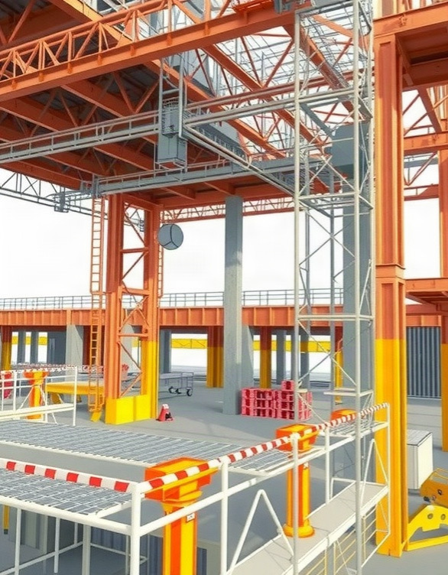
Использование BIM на этапе строительства
На этапе строительства BIM-моделирование позволяет сократить время на планирование работ до 30% за счёт детальной проработки всех элементов объекта. Использование технологии обеспечивает снижение ошибок при выполнении строительно-монтажных работ на 20–30%, что сокращает затраты на дополнительные материалы и работы.
Благодаря BIM на этапе строительства достигается оптимизация логистики и управления ресурсами, что приводит к повышению производительности на 15–20% по сравнению с традиционными методами.

Slide 7

BIM для управления ресурсами
1
Внедрение BIM-технологий позволяет сократить сроки проектирования на 30–40%, обеспечивая при этом повышение точности расчётов на 20–30%.
2
В результате использования BIM-моделей на этапе планирования удаётся снизить затраты на материалы и оборудование до 10–15%, а также минимизировать количество ошибок при управлении ресурсами на 25–30%. Применение BIM-технологий способствует оптимизации процессов управления ресурсами на всех этапах строительства, повышая общую эффективность проектов на 15–20%.

Slide 8

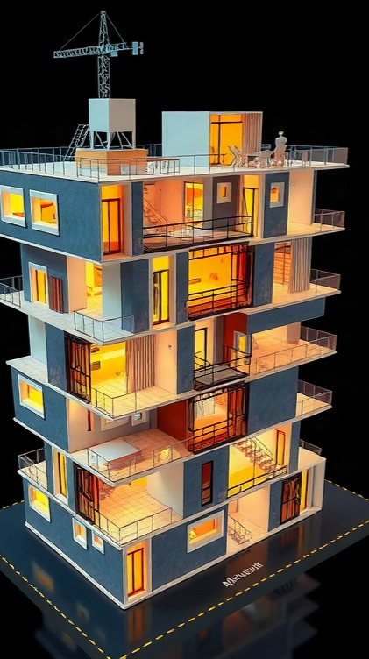
Преимущества BIM в эксплуатации зданий
Благодаря BIM-моделированию эксплуатационные расходы снижаются в среднем на 15–20%, что подтверждается данными исследований. Технология позволяет сократить время на поиск дефектов и ошибок в проекте до 30% за счёт комплексной визуализации и анализа всех элементов здания.
Кроме того, регулярное обновление BIM-моделей в процессе эксплуатации способствует выявлению потенциальных проблем на ранних стадиях, минимизируя затраты на ремонт и повышая общую эффективность управления зданием.

Slide 9

Тенденции развития BIM
За последние пять лет более 60% строительных проектов в развитых странах внедряют BIM-технологии, что на 20% выше, чем пять лет назад.
Количество платформ и инструментов для BIM-моделирования увеличилось на 30%, а количество сертифицированных специалистов в этой области возросло на 45%. Согласно прогнозам, к 2030 году доля проектов, использующих BIM, достигнет 90%, что свидетельствует о стремительном развитии и внедрении этой технологии в строительстве.

Slide 10
Вызовы при внедрении BIM
Внедрение BIM требует значительных инвестиций — по различным оценкам, стартовые затраты могут составлять от 5% до 15% бюджета проекта, что делает первоначальные вложения существенными.
Сложности интеграции с существующими системами могут достигать 30–40% из-за различий в стандартах и форматах данных, что замедляет переход на новые технологии. Недостаток квалифицированных специалистов в области BIM ограничивает возможности применения технологии и снижает её эффективность, приводя к задержкам в реализации проектов.

Slide 11

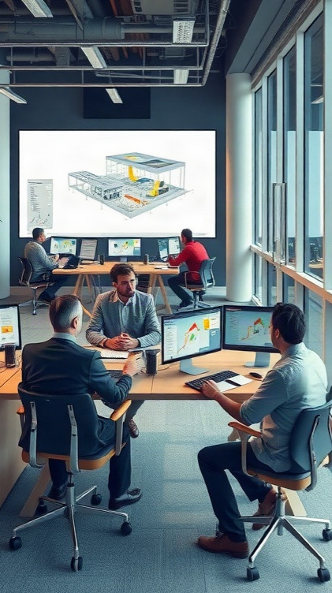
Технологии, поддерживающие BIM
Технологии, поддерживающие BIM, включают в себя применение специализированного программного обеспечения, такого как Autodesk Revit, где более 80% проектов по всему миру разрабатываются именно в этой платформе.
Кроме того, важным элементом является интеграция с системами управления данными и системами координации работ, что позволяет сократить время согласования документации до 30% и уменьшить количество ошибок при проектировании на 50%. Взаимодействие с инструментами для совместной работы, такими как Teamcenter или Bentley View, обеспечивает эффективное взаимодействие между всеми участниками проекта и повышает качество конечного продукта.

Slide 12
Примеры решений BIM-систем
Одним из примеров успешных решений BIM-систем является проект по реконструкции исторического здания в Санкт-Петербурге, где использование BIM позволило сократить сроки выполнения работ на 20% и снизить затраты на 15%. В другом проекте, реализованном в Москве, применение BIM-технологий обеспечило сокращение количества ошибок в проектной документации на 30%, что привело к повышению качества строительства и уменьшению времени на внесение изменений в проект.
В мировой практике, согласно отчётам, использование BIM-систем в строительстве сокращает затраты на эксплуатацию объектов до 25% и значительно повышает безопасность строительных работ.

Slide 13

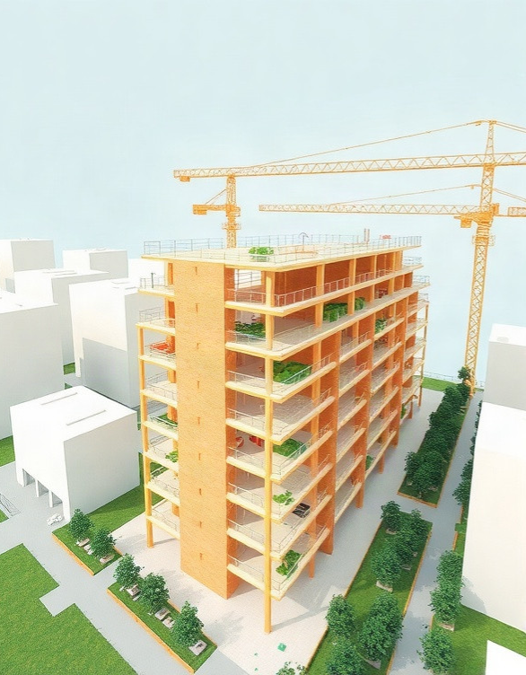
Роль BIM в устойчивом развитии строительства
BIM-моделирование способствует устойчивому развитию строительства, снижая затраты на проектирование на 25%, оптимизируя использование материалов на 30% и сокращая сроки строительства на 20%. Также повышается качество строительства и снижается экологическое воздействие на 15% и 10% соответственно.
Параметры представлены в процентах.

Slide 14

Спасибо за внимание!
Спасибо за внимание. В этой презентации мы рассмотрели BIM-моделирование как инновационный инструмент в современном строительстве, выявили его преимущества и этапы работы, а также обсудили тенденции развития и вызовы при внедрении этой технологии. Мы надеемся, что представленный материал поможет вам в изучении BIM и его применении в будущих проектах.

